Slide 1
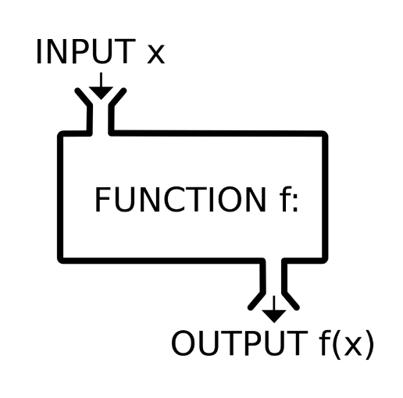
Funktionen
Können in Ausdrücken verwendet werden, um Daten zu transformieren/kombinieren
Terraform unterstützt keine Custom-Functions, somit ist der Funktionsumfang auf die Build-In Funktionalität eingeschränkt
Numeric Functions
Type Conversion Functions
String Functions
Filesystem Functions
Collection Functions
IP Network Funktions
Encoding Functions
Date and Time Functions
Hash and Crypto Functions

Slide 2
file(<PATH>)
Liefert den Inhalt einer Datei als String
Argument <PATH> enthält den relativen Pfad zum File
Die Datei muss bereits vor dem terraform plan existieren
Falls nicht vermeidbar kann die Data Source „locale_file“ als Alternative verwendet werden
locals { currentDirImplicit = file("hello.txt") currentDirExplicit = file("${path.cwd}/hello.txt") rootDir = file("${path.root}/hello.txt") moduleDir = file("${path.module}/hello.txt") }
Notes:
Root dir in der Regel auch currentWorkingDir
Locale_file not recommended

Slide 3

Zeitpunkt der Ausführung
Im Regelfall handelt es sich um pure functions bei denen das Ergebnis unabhängig vom Zeitpunkt der Ausführung ist
Ausnahmen u.a. file, template_file, timestamp, uuid
Die Funktionen timestamp und uuid liefern ein anderes Ergebnis bei jeder Ausführung
Beim terraform plan liefern diese Funktionen entsprechend „unknown value“
Der reale Wert wird erst beim terraform apply ermittelt

Slide 4
Sensible Daten
- Das Ergebnis von Funktionen, die mit sensiblen Argumenten aufgerufen werden, ist ebenfalls sensibel
# aws_iam_user.secret_user will be created
+ resource "aws_iam_user" "secret_user" {
+ arn = (known after apply)
+ force_destroy = false
+ id = (known after apply)
+ name = (sensitive)
+ path = "/"
+ tags_all = (known after apply)
+ unique_id = (known after apply)
}
variable "secret" { type = string sensitive = true } resource "aws_iam_user" "secret_user" { name = upper(var.secret) }
terraform plan

Slide 5
Sensible Daten
- Das Ergebnis von Funktionen, die mit sensiblen Argumenten aufgerufen werden, ist ebenfalls sensibel
# aws_iam_user.secret_user will be created
+ resource "aws_iam_user" "secret_user" {
+ arn = (known after apply)
+ force_destroy = false
+ id = (known after apply)
+ name = (sensitive)
+ path = "/"
+ tags_all = (known after apply)
+ unique_id = (known after apply)
}
variable "secret" { type = string sensitive = true } resource "aws_iam_user" "secret_user" { name = upper(var.secret) }
terraform plan

Slide 6
Funktionsargumente als Tupel / Liste
Einige Funktionen erwarten als Argument ein Tupel oder eine Liste
Min(), max(), coalesce()
Mit dem Operator … kann eine Liste in einzelne Argumente erweitert werden
>coalesce("", "b")
"b"
>coalesce(["", "b", "c"]...)
"b"

Slide 7
Terraform Console
Ermöglicht die direkte Ausführung von Funktionen
Hilfreich zum Vertraut machen mit unbekannten Funktionen, sowie dem Auswerten von Ausdrücken
C:\>terraform console
>formatlist("Hello %s!", ["World", "Terraform"])
tolist([
"Hello World!",
"Hello Terraform!",
])

